Slide 1
Алгоритм чу-лью/эдмондса
Авторы: Ижболдин А.В. и Снигирёв А.А.

Slide 2
Роли
Ижболдин А.В.
Описание алгоритма, его доказательство.
Области применения, вариации алгоритма
Тестирование кода
Создание презентации
Снигирёв А.А.
Разработка алгоритма
Тестирование кода
Написание визуализации для алгоритма
Рецензия теоретического материала

Slide 3

Алгоритм чу-лью/эдмондса
Алгоритм Чу—Лью/Эдмондса — это метод поиска остовного ориентированного корневого дерева минимального веса (MST) в ориентированном графе с весами на рёбрах. Такой граф должен содержать корневую вершину, из которой достижимы все остальные вершины. Алгоритм гарантирует построение дерева с минимальной суммой весов входящих рёбер.
Алгоритм, который решает данную проблему предложили независимо сначала Ён-Чин Чу и Чжен-Гон Лью (1965), а затем Джек Эдмондс (1967).
Джек Эдмондс

Slide 4

Зачем?
Ранее известные алгоритма (Прима или Краскала) работают только для неориентированных графов, но что если мы хотим решить задачу в ориентированных графах?
Возникают следующие проблемы:
Нельзя просто брать минимальные ребра (нужно учитывать направление)
MST может не содержать минимальных ребер

Slide 5
Описание алгоритма
Если из r (корня) есть недостижимая вершина то MST нельзя построить.
Для каждой вершины u≠v графа G произведём следующую операцию:
найдём ребро минимального веса, входящее в u, и вычтем вес этого ребра из весов всех ребер, входящих в u.
Строим граф K=(V,E0), где E0 — множество ребер нулевого веса графа GG. Если этот граф является основным дерево с корнем в v, то оно и будет искомым.
Иначе в графе G есть сильно связные компоненты. Для этого построим конденсацию (сжатие) графа G и назовем его C, в котором сильно связана компонента будет сжата в "супервершину" с сохранением ребер входящих и выходящих из неё.
Повторяем шаги начиная с 1 пока не получим основное дерево для сжатого графа.
Пусть в C построено МST, теперь каждую "супервершину" заменим деревом из нулевых дуг внутри соответствующей сильно связной компоненты.
Полученное дерево — МST в графе G.

Slide 6
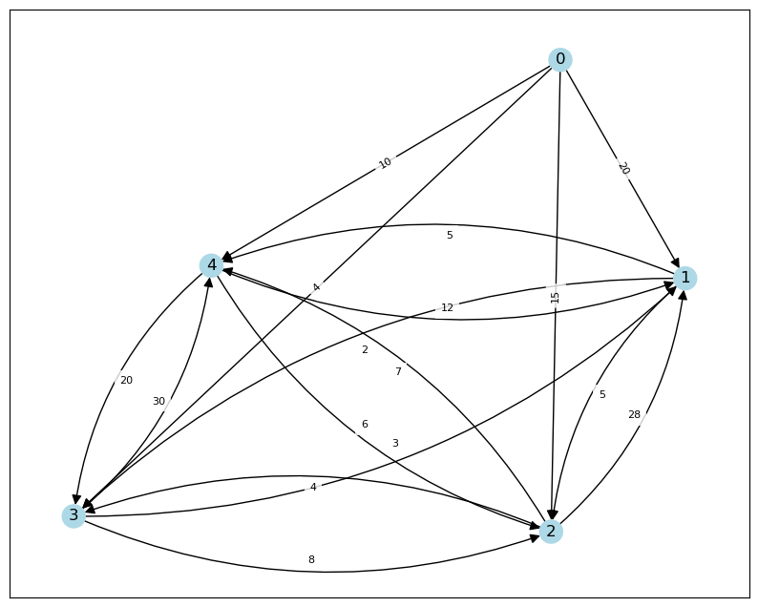
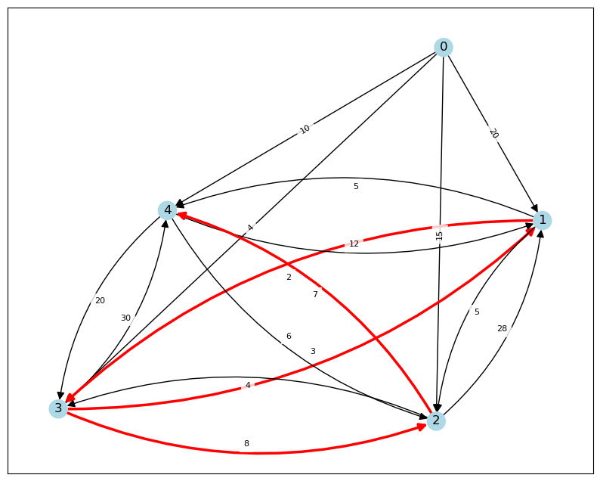
Демонстрация
Начальный граф
Выбранные минимальные ребра

Slide 7
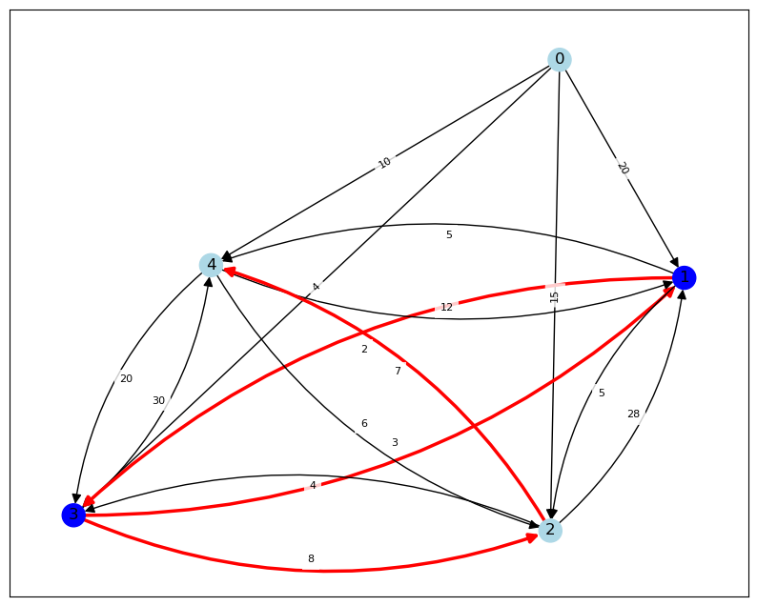
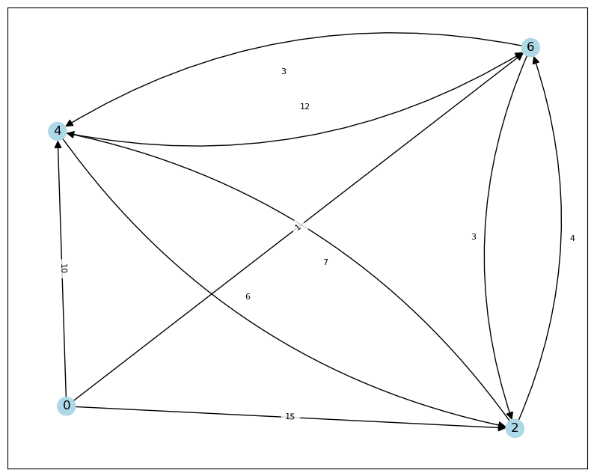
Демонстрация
Нашёлся цикл
Сжали цикл

Slide 8
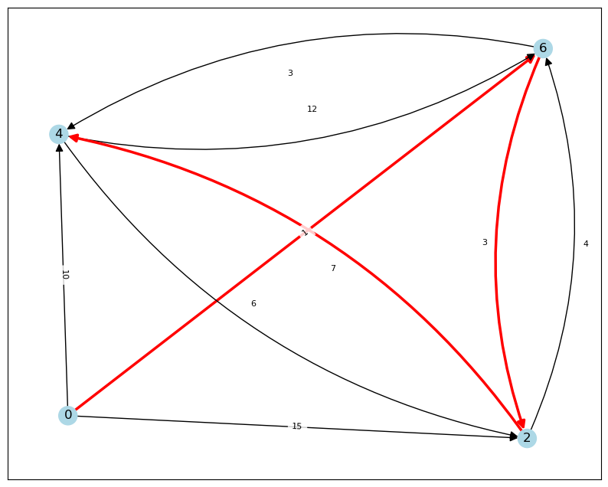
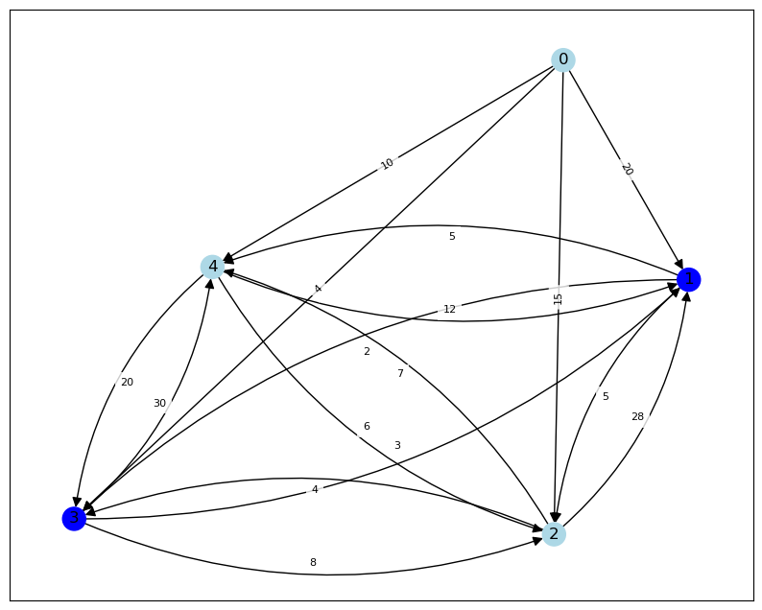
Демонстрация
Нашли MST, циклов нет
Разворачиваем цикл

Slide 9
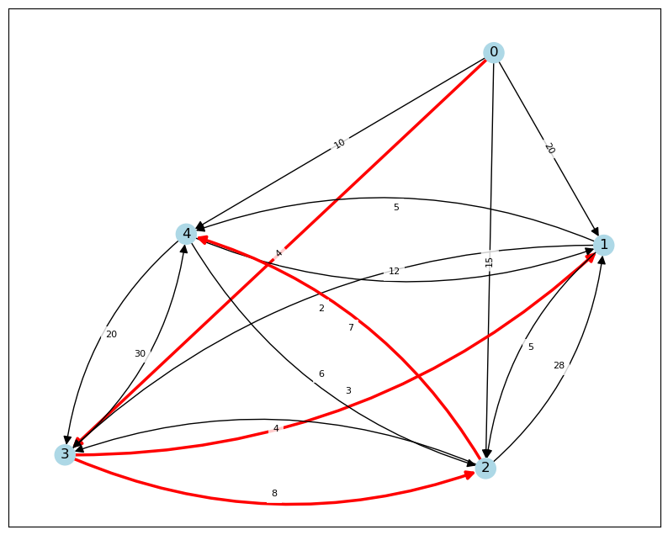
Демонстрация
Разрываем цикл, и получаем MST в исходном графе.

Slide 10
Асимптотика
Время работы алгоритма составляет O(EV) и по памяти O(EV)
Можно ли быстрее?
Да, можно, существуют:
Реализация Тарьяна O(min(ElogV, V^2))
В 1986 Габов, Галиль, Спенсер, Комптон и Тарьян предложили более быструю реализацию со временем работы O(E + V logV)

Slide 11
Области применения
Конечно же встает вопрос, а для чего и как можно использовать данный алгоритм. Вот несколько его приложений:
Проводка электроэнергии (Сам Эдмондс предложил оптимальный план проводки электричества для своего города)
Оптимизация сети для ускорения доставки данных
В логистических системах часто требуется спроектировать оптимальные маршруты, исходящие из центрального распределительного склада.

